Slide 1

UVOĐENJE PROMJENA U ŠKOLSKI SUSTAV – ISKUSTVA IZ SLOVENIJE
Mostar, 26.3.2013
Dr. Branko Slivar

Slide 2
Promjene – stalni proces
Reforme

Slide 3
Iskustvo Slovenije
Uvođenje mature 1991-96
Uvođenje 9-godišnje OŠ (reforma školskog sustava) – 1999-(do 2003 pokus) - 2008
Kurikularna obnova (reforma) srednje škole 1998
Didaktička obnova 2003 - 2006
Modernizacija NP za OŠ i GIM 2006 -

Slide 4
Implemantaciji plana i programa OŠ
promene su u nastavnom planu (predmetnik) i prvenstveno u nastavnim programima pojedinih predmeta, koji nisu više sadržajno nego ciljno utemeljni, što znači da ciljevi određuju, šta bi učenici morali dostići kod pojedinih predmeta, na kraju pojedinih perioda su određeni standardi znanja, koji su osnova za provjerivanje i ocjenjivanje.
Obavezno školovanje traje devet godina (od 6 do 14 godina starosti);
Podeljeno je na tri odgojno obrazovna perioda: prvi odgojno obrazovni period obuhvata 1., 2. i 3. razred, drugi 4.,5. i 6. razred i treći 7., 8. i 9. razred;
Načini ocenjivanja u pojedinim odgojno obrazovnim periodima su različliti. U prvom je ocenjivanje opisno, u drugom kombinacija opisnog i brojčanog, u trećem periodu samo brojčano;
Od zadnjeg tromesečja 4. razreda do kraja 7. razreda se može izvoditi do ¼ nastavnih sati slovenskog jezika (materinjeg jezika), matematike i stranog jezika u homogenim grupama, koje su prilagođene potrebama i znanju učenika (fleksibilna diferenciacija);
U 8. i 9. razredu se nastava tih predmeta (slovenski jezik odnosno materinji jezik, strani jezik i matematika) izvodi na tri različita nivoa zahtevnosti celu školsku godinu i učenici su stalno raspoređeni u grupe sa mogućnošću prelaska iz jedne grupe u drugu (delimična vanjska diferenciacija kao trajno raspoređivanje učenika na različite razine zahtevnosti sa mogućnošću prelaska, kod tri predmeta);
U 7., 8. i 9. razredu učenici, uzimajući u obzir vlastite želje, interese i nagnjenja izabiru iz fonda izbornih predmeta dva ili tri izborna predmeta, koji so jednakovredni obaveznim predmetima i uče se te ocenjuju jedanko kao i svi ostali predmeti;

Slide 5
Odluka ministra o pokusnoj i postepenoj implemantaciji plana i programa OŠ:
2008/09 sve OŠ izvode 9-godišnji program (izvor V. Milekšič)

Slide 6
Uvjeti za takvu nastavu i učenje – obrazovanje i osposobljavanje učitelja
Moduli pedagoških fakulteta
Seminari pedagoških i drugih fakulteta
Seminari kurikularnih komisija
Seminari Zavoda RS za školstvo
Studijske grupe pod vodstvom Zavoda za školstvo
Mentorska mreža škola
Seminari drugih institucija
Seminari izdavačkih kuća o upotrebi udžbenika itn.

Slide 7
Uvjeti za takvu nastavu i učenje – prostor, oprema i nastavna tehnologija
Gradnje i adaptacije škola uzimajući u obzir potrebe devetogodišnje škole;
Izrada svih udžbenika za sve predmete za sve razrede (osim izbornih predmeta);
Izrada preporučene nastavne tehnologije za pojedine predmete, razrede i oblasti;
Izrada kompjuterskih programa za podršku izradi rasporeda časova, postupak izbora izbornih predmeta, školsku administraciju.

Slide 8
Iskustvo Slovenije
Kurikularna obnova (reforma) srednje škole 1998
Didaktička obnova 2003 - 2006
Modernizacija NP za OŠ i GIM 2006 -

Slide 9
PRAVCI RAZVOJA OBRAZOVANJA
Nekoliko ključnih koncepata
društvo znanja = društvo koje uči
kontinuiran razvoj (obrazovanje za danas i sutra)
obrazovanje za sve (poštovanje različitosti: inkluzivnost, personalizovano obrazovanje → povećanje izbornosti)
otvorenost i fleksibilnost kurikuluma
autonomnost (škola, nastavnika, učenika)
kreativnost i inovativnost (prenošenje znanja u praksi)
ključne kompetencije
interdisciplinarnost i saradničko (timsko) podučavanje (kurikularne veze - integrativni kurikulum)
(UNESCO; OECD; Savet Evrope, EU, Evropska komisija)
Izvor K. Pavlič Škerjanc

Slide 10
Promjene KURIKULUMa (NPP)
Nastavni proces | Plan
nastavno-ciljni i procesni pristup aktivno učenje, problemsko, istraživačko učenje projektni pristup saradničko učenje i podučavanje (timsko i tandemsko podučavanje) individualizovano učenje korišćenje novih tehnologija itd. | Kurikularne veze
 | jednopredmetne i višepredmetne delimične i celovite (kroskurikularne) vertikalne i horizontalne multidisciplinarne i interdisciplinarne
 | Promjene plana (npr. obavezni i otvoreni kurikulum) Promjene nastavnih programa
Izvor: Katja Pavlič Škerjanc

Slide 11
KLJUČNE KOMPETENCIJE KOD ĐAKA
Sporazumevanje na maternjem jeziku
Sporazumevanje na stranim jezicima
Matematička kompetencija i osnovne kompetencije u nauci i tehnologiji
Digitalna pismenost
Učenje učenja
Socijalne i državljanske kompetencije
Samoinicijativa i poduzetništvo
Kulturna svest i izražavanje

Slide 12
NOVE ULOGE NASTAVNIKA
Promene u društvu prouzrokuju da nastavnici moraju da prihvate neke nove uloge u smislu:
“podučavanja” → podsticanja na učenje odnosno
posredovanja znanja → savetovanja za učenje
uvođenja promena
istraživanja
zajedničkog kreiranja kurikuluma
kreiranja nastavne građe
ocenjivanja/evaluacije kvaliteta…
Itd.
Izvor: Katja Pavlič Škerjanc

Slide 13
NOVE KOMPETENCIJE NASTAVNIKA
osposobljenost za nove načine rada u razredu
osposobljenost za zadatke van razreda: u školi i sa socijalnim partnerima
osposobljenost za razvijanje novih kompetencija i novog znanja kod učenika
razvijanje vlastite profesionalnosti
primena informativno-komunikacione tehnologije
(Ekspertska grupa EU 2003)
Izvor: Katja Pavlič Škerjanc

Slide 14
RAZVIJANJE KOMPETENCIJA
“novi” nastavnici – fakultet, novi obrazovni programi
“stari” nastavnici ?
PROMENE

Slide 15
Kako da nastavnici prihvate sve to?
Autonomija škola i nastavnika
Škola je odgovorna za vlastiti razvoj
  Ocena vlastitih mogućnosti za promene, preuzimanje odgovornost za vlastita rešenja, opredeljivanje sadržaja, obima i intenzivnosti pomoći potrebne…)
Dijalog, usklađivanje vezano za pravce razvoja obrazovanja, ključne kompetencije đaka, kompetencije nastavnika
Uključivanje roditelja
Kombinacija pristupa: bottom-up i top-down (od dole nagore i od gore nadole) i „bottom-across“
Upravljanje promenama
Izvor: Zora Rutar Ilc

Slide 16
UVOĐENJE PROMENA
upoznavanje (sagledavanje promena...)
svest o (postati svestan postojanja...)
_________________________________________________________
razumevanje (šta, zašto, zbog čega…)
prihvatanje (kao celishodno, nužno, dobro…)
usvajanje (znati koristiti, izvesti…)
____________________________
uvođenje, uhodavanje (u svoj rad, rad organizacije…)
preuzimanje, usvajanje (prihvatiti kao svoje, produbljivanje…)
◄ 1. stepen:
INFORMISANJE
◄ 2. stepen:
OSPOSOBLJAVANJE
◄ 3. stepen:
UVOĐENJE, OSTVARIVANJE
Izvor: Katja Pavlič Škerjanc

Slide 17
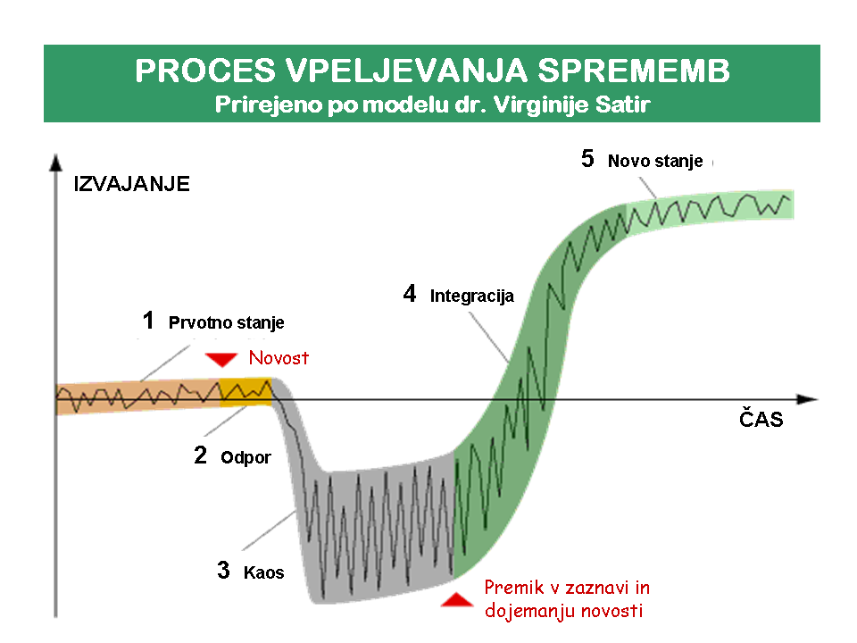

Slide 18
Pojavni oblici odpora do promjena
Mikro nivo
  Najrealniji su otpori na mikro nivoju, koji su povezani sa pojedincem (Ništa novo, Matura,Dodatan rad, Dajte nam modele, primjere…..)
Mezo nivo
  Povezani su sa školskom klimom (Ne želim raditi sa kolegama, Ravnatelj želi sve kontrolirati, Svi ti papiri, Svi ti sastanci….)
Makro nivo
odpori na tom nivoju su povezani sa utjecajem šire okoline. Odpori do uputstva od ministarstva, odpori do javnosti - roditelji…..

Slide 19
Kako preseći otpore i pripremiti “teren”:
Što se promene više propisuju i što se više doživljavaju kao spoljna prinuda, to će i otpor biti veći
Umesto postavljanja pod znak pitanja profesionalnog identiteta nastavnika, i umesto osećaja da im se nalaže dodatan posao, razvijati profesionalne moći nastavnika
Najpre priprema “terena”, zatim planiranje i uvođenje promena
Čitav kolektiv podstaći na razmišljanje: čemu promene, koje promene (odnosno šta želimo da škola postigne u budućnosti) i kako
Izvor: Zora Rutar Ilc

Slide 20
Načini usposobljavanja nastavnika
Klasični kursevi, konferencije i radionice
Studijske grupe (kraći događaji za sve učitelje u datoj oblasti - razmena iskustava, upoznavanje sa trendovima i širenje informacija o temama koje se tiču celokupne učiteljske profesije.
Mrežama upravljaju sami učitelji. Na ovaj način učitelji su ti koji uvode promene među svojim kolegama, jer najveći uticaj može da se izvrši putem međusobnog profesionalnog poverenja i preklapanja ciljeva pojedinaca i grupe.
Kaskadni kursevi – Sistem “od učitelja učiteljima” podrazumeva da učitelji (multiplikatori) predaju kao treneri na kursevima koje su uspostavili u saradnji sa stručnjacima sa univerziteta i iz nacionalne obrazovne institucije. Nacionalno telo inicira i pomaže u sprovođenju svih aktivnosti.
SBI kursevi – (school based inservice/rad u školi) – predstavljaju kraće treninge namenjene celokupnom osoblju, a tema se bira na osnovu potreba škole.
Inovativni projekti – ove projekte inicira škola, koja poseduje ideju koju treba dalje razviti i isprobati u obrazovnoj praksi.
Izvor: Brigita Žarkovič Adlešič

Slide 21
U kojoj meri se promenila vaša dnevna praksa?
Izvor: Brigita Žarkovič Adlešič

Slide 22
Trendovi u sistemu INSET
CILJEVI
Politički instrument za uvođenje promena
Instrument za upravljanje promenama u školi
Veća usmerenost na kredite i karijeru
SADRŽAJ
Sistem INSET koji se sa određenog predmeta usmerava na opšte obrazovanje
Sa sadržaja na metode, nastavni program, organizaciju i rukovođenje
Obučavanje internih donosilaca promena
Izvor: Brigita Žarkovič Adlešič

Slide 23
PERSPEKTIVE – SPROVOĐENJE SISTEMA INSET SA UČITELJIMA, NE ZA UČITELJE
Od obuke ka učenju
Stvaranje okruženja koje podstiče učenje kod učitelja
Stalni profesionalni razvoj učitelja
Izvor: Brigita Žarkovič Adlešič

Slide 24
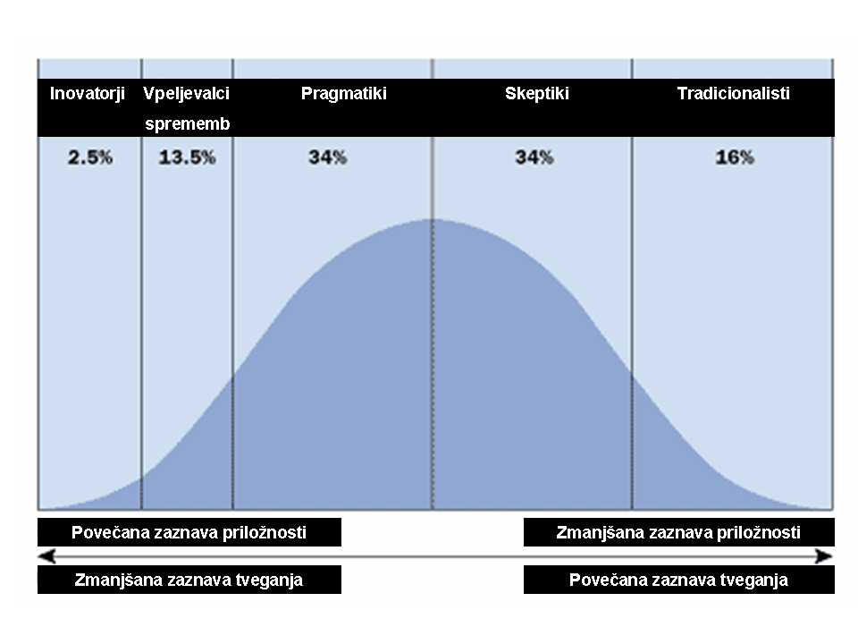
SPREMNOST NA PROMENE
ŠKOLSKI
RAZVOJNI TIM

Slide 25
Uvođenje promjena na nivoju škole
ŠRT
Školski razvojni tim
Projekt
PODPORA ŠOLAM ZA UVOĐENJE PROMJENA
PA
PT
Projektni timi
Projekt
KROSKURIKULARNO POVEZIVANJE
Predmetni aktivi
Projekt
NASTAVNI PROGRAMI
Izvor: Katja Pavlič Škerjanc

Slide 26
Kako dalje?
Projekti (inovacijski, razvojni….)
Stručno usposobljavanje svih u školskom kolektivu
Omogućiti stručni suport (ZŠ, instituti, visoke škole….)
Aktivna uključenost svih u školskom kolektivu
Analiza stanja (kvantitativna i kvalitativna) prije uvođenja promjena
Otvorena školska klima (uloga ravnatelja!)
Škola mora imati jasan cilj (šta želi promijeniti, kako…)
Škola kao organizacija koja se uči
Samoevalvacija i refleksija
Konferenca ministara za obrazovanje država članica OECD, 18.-19.3. 2006 Dublin na temu Unapređivanje kvaliteta obrazovanja za sve

Slide 27
Hvala na pažnji
E-mail: branko.slivar@zrss.si

